Slide 1
NAZYWAM SIĘ… Leonardo da Vinci Antonio Tello Johanna A. Boccardo

Slide 2
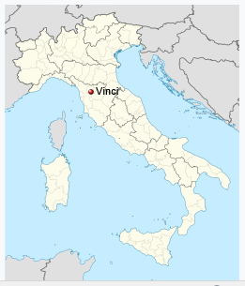
Leonardo da Vinci urodził się 15 kwietnia 1452 roku w Vinci, włoskim miasteczku w pobliżu Florencji.
Żył w epoce Renesansu zwanego Odrodzeniem, ponieważ doszło wtedy w Europie do ,,odrodzenia” kultury, sztuki i nauki. Główny ośrodek myśli reformatorskiej znajdował się w północnych Włoszech, a dokładniej we Florencji.
Właśnie w okolicach tego miasta przyszedł na świat Leonardo.
Z Renesansem związany jest humanizm jako postawa człowieka wobec rzeczywistości, wedle której należy dążyć do postępu, kierując się rozumem.
Ludzie renesansu uważali, ze wiedza może wyzwolić w człowieku zdolność do przekształcania świata.

Slide 3
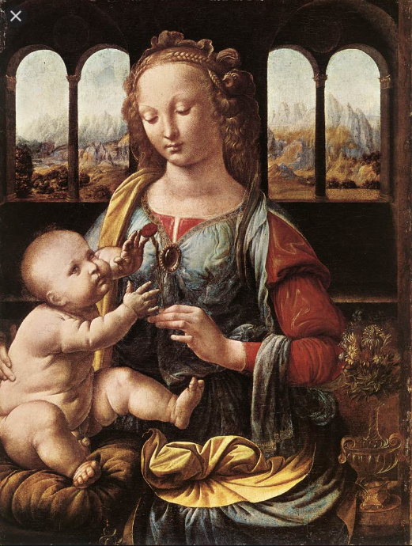
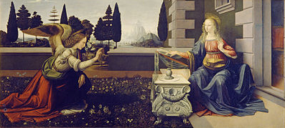
Ojciec Leonarda był bogatym notariuszem, jednak na co dzień mieszkał on ze swoja mamą i ojczymem, cukiernikiem, który nauczył go swojego zawodu. Jemu zawdzięczał zamiłowanie do słodyczy i dobrego jedzenia.
Z kolei ojciec dbał o jego wykształcenie. Dzięki niemu w wieku 17 lat Leonardo rozpoczął naukę u malarza i rzeźbiarza Andrea Verrocchio. Wraz ze swoim mistrzem w 1475 r. namalował obraz ,,Zwiastowanie”, a następnie już samodzielnie obraz ,,Madonna z goździkiem”.

Slide 4
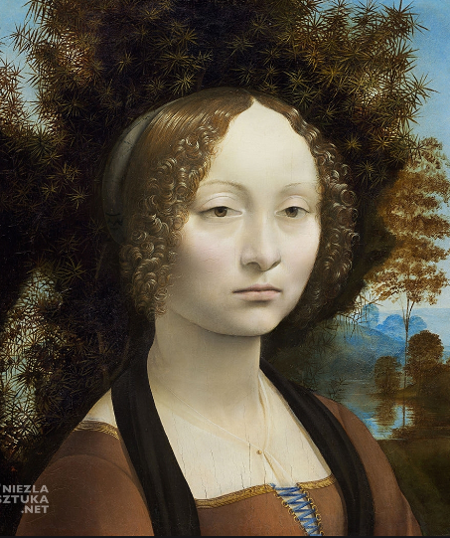
W tym czasie malował również portrety, m.in. ,,Portret Ginevry Benci”

Slide 5
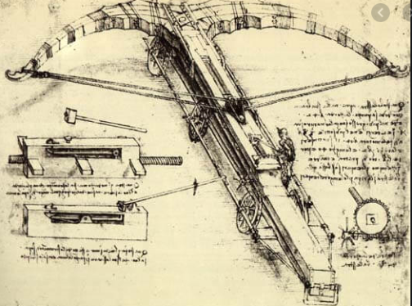
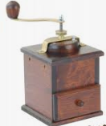
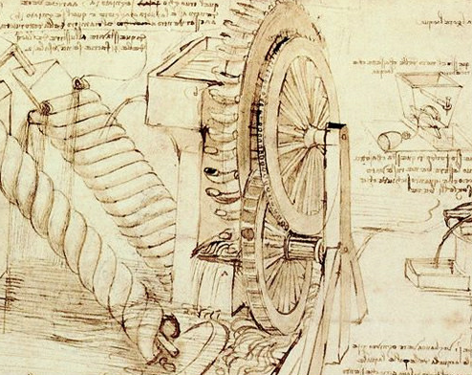
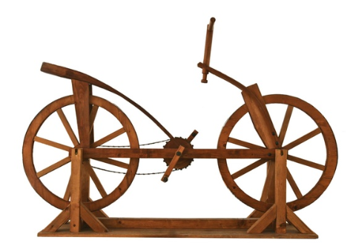
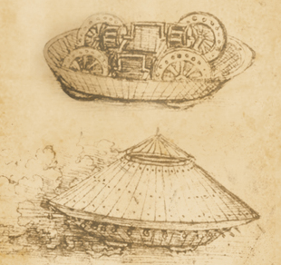
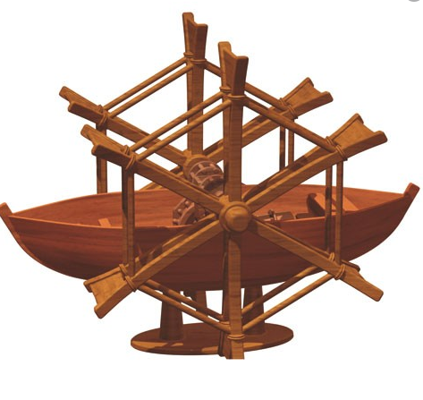
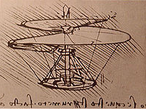
W wieku 30 lat wyjechał do Mediolanu gdzie wstąpił na służbę u księcia Ludwika Sforzy jako mistrz bankietów i uroczystości dworskich.
Pełniąc tą funkcje wymyślił wiele przydatnych wynalazków m.in. serwetki, korkociąg, młynek do pieprzu, widelce o 3 zębach oraz makaron spaghetti.
Stworzył również dwukołowy pojazd nazwany później rowerem, skafander do nurkowania oraz różne maszyny latające i wiele machin wojennych.

Slide 6
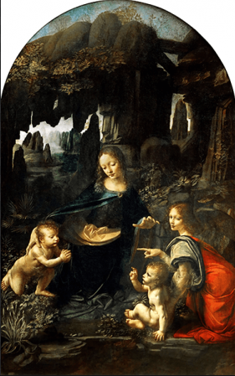
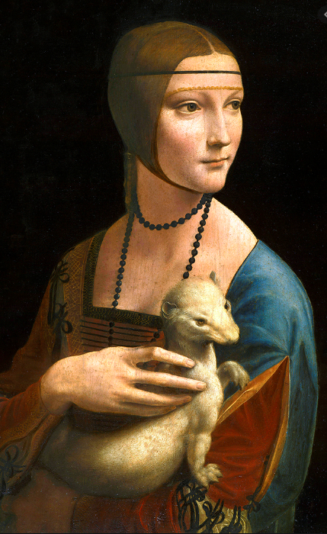
Jednak nie zaprzestał malować
W 1483 roku wykonał w kościele św. Franciszka w Mediolanie ,,Madonnę w grocie”
W 1490 r. na zlecenie Ludwika Sforzy namalował portret Cecylii Galleriani ,,Dama z łasiczką”

Slide 7
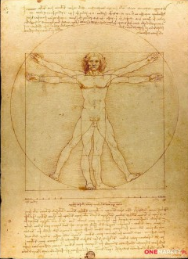
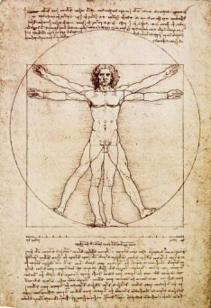
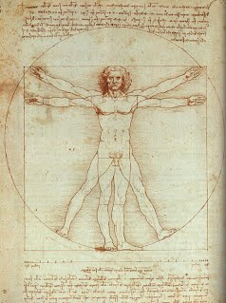
Fascynował się również anatomią i narysował człowieka doskonałego (tzw. człowiek witruwiański)

Slide 8
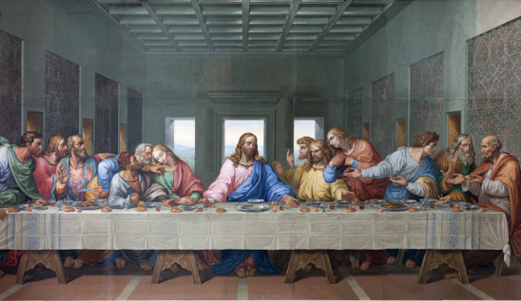
W 1495 r. w jadalni klasztoru Dominikanów w Mediolanie namalował jeden z najsłynniejszych swoich dzieł: ,,Ostatnia wieczerza’’

Slide 9
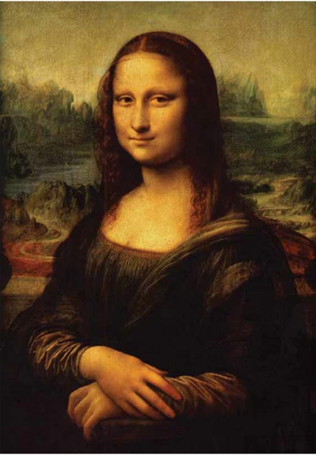
Po pokonaniu Ludwika Sforzy przez wojska francuskie Leonardo wstąpił na służbę u Cezara Borgii.
W 1503 r. namalował swój najsłynniejszy obraz: ,,Mona Lisę” zwaną też ,,La Gioconda’’ przy użyciu wynalezionej przez siebie techniki sfumato, co oznacza cieniowanie.

Slide 10
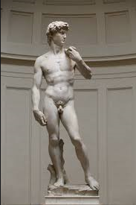
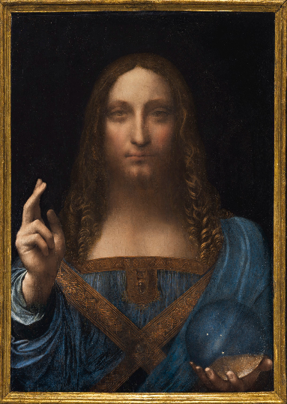
Będąc we Florencji poznał Michała Anioła. Zafascynował się jego rzeźbą Dawida, którą używał jako modelu w wielu swoich rysunkach.
Ostatnie lata życia spędził we Francji na dworze króla Franciszka I. Tam też zmarł 2 maja 1519 r.
W 2017 roku obraz Leonarda ,,Zbawiciel świata” został sprzedany za rekordową kwotę 400 mln dolarów, co czyni go dziełem sztuki sprzedanym za największą sumę w historii.

